Slide 1

虚幻4开发搭积木的VR游戏
房燕良 http://blog.csdn.net/neil3d

Slide 2
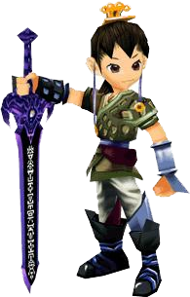
自我介绍
开发3代自研引擎
单机游戏：《仙剑奇侠传3》
端游：《功夫世界》《龙Online》等等
虚幻3：《神兵传奇》
Unreal Engine的粉丝
小米VR底层开发&VR游戏开发

Slide 3
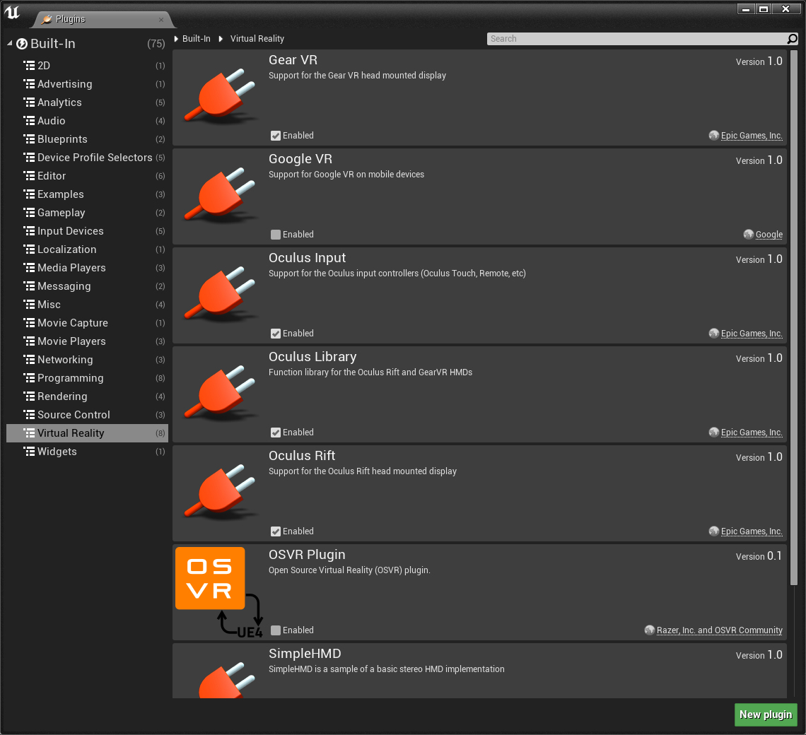
虚幻4 VR开发从何入手
虚幻4较前一代更易学易用
掌握虚幻4引擎基础知识至关重要
官方文档
系列中文视频教程：http://edu.csdn.net/lecturer/654
虚幻4已经整合了主流VR硬件相关的SDK
Oculus
Stream VR
Google VR

Slide 4
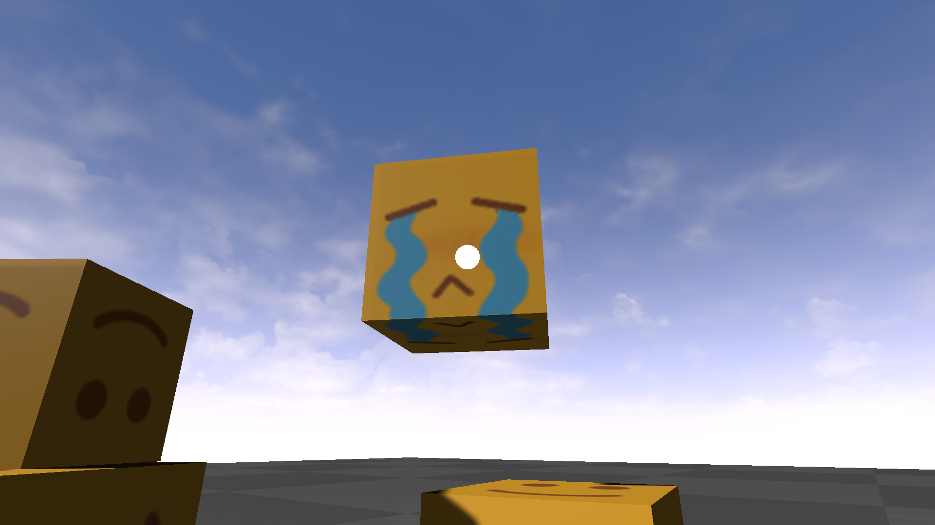
在Gear VR上开发搭积木的小游戏

Slide 5
项目开发演示
Gear VR项目创建
使用C++模板
OSIG文件
资源准备
Static Mesh
Material
Gear VR开发基础功能
VR Player Base Class
Gaze Input
Blueprint Interface
积木块
Dynamic Material Instance
实现Blueprint Interface
在玩家周围随机生成一些积木块
Level Blueprint
拿起&放下积木

Slide 6

有啥问题？
微信扫码 来[分答]向我提问
http://blog.csdn.net/neil3d

